Slide 1
اهلا وسهلا ومباركا

Slide 2
تعارف المدرس
محمد مقصود الحق
المحاضر العربى
المدرسة الكرامتية (الفاضل البكالوريوس) ببهوانى غنج
صدر ، لخى بور
رقم الجوال : 01813593865
البريد الالكترونى : maksudulhaque650@gmail.com

Slide 3
الصف العالم (السنة الأولى)
الأدب العربى (الورقة الأولى)
اللغة العربية الإتصالية

Slide 4
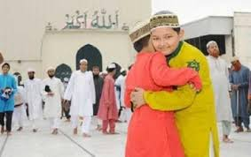

Slide 5
عنوان الدرس :
الوحدة الخامسة - الدرس الأول
معاملة الصديق
صفحة - ٩٩

Slide 6
أهداف الدرس
بعد تمام هذا الدرس الطلاب –
• يقدرون على ذكر نبذة من حياة الكاتب
• يقدرون على بيان معانى المفردات الجديدة وتحقيقها.
• يقدرون على المذاكرة بالعربية حول الفقرة .

Slide 7
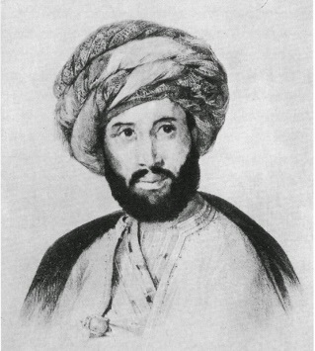
نبذة
من حياة الكاتب
تعارف الكاتب : هو عبد الله بن المقفع ، كاتب ، فارسى الاصل عربى النشأة.
ولادته : ولد فى قرية بفارس ، اسمها (جور) سنة ست ومأة لهجرة .

Slide 8
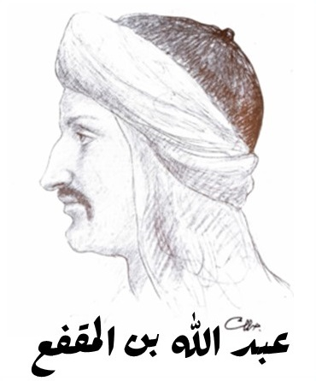
سبب تلقيبه بابن المقفع : كان والده مجوسيا ، الذى يتولى خراج فارس للحجاج بن يوسف ، فاحتجن من مال السلطان شيئا ، فضربه الحجاج حتى تقفعت يده فلقب بالمقفع ، وكذا صار لقب ابنه عبد الله بابن المقفع.
تعلمه : ربى عبد الله على نمط الاسلام ، وشب وهو ماهر فى اللغة العربية والفارسية .

Slide 9
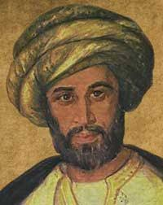
اسلامه : كان ابن المقفع أمينا لعيسى بن على المنصور فى عهد بنى العباس ، وعلى يديه اسلم ، وسمى بعد اسلامه عبد الله واكتنى ابا محمد . وقد قيل : إنه أسلم ابتغاء عرض الدنيا
مماته : سخط عليه الخليفة المنصور ، فأمر إلى والى البصرة بقتله ، وكان يبيت لابن المقفع الحقد ، فطلبه ، ولما حضر قيده ، وأخذ يقطعه عضوا فعضوا ، ويرمى به فى التنور ، ويكرهه على أكل جسده مشويا ، حتى مات ، حين كان عمره ستا وثلاثين سنة .

Slide 10
معاملة الصديق
ابذل لصديقك دمك ومـــالك ، ولمعرفتك رفدك ومحضرك ، وللعامة بشرك وتحننك ، ولعدوك عدلك وانصافك ، واضنن بدينك وعرضك عن كل احد .

Slide 11
إن سمعت من صاحبك كلاما أو رأيا يعجبك فلا تنتحله تزينا به عند الناس ، واكتف من التزين بأن تجتنى الصـواب إذا سمعته وتنسبه إلى صاحبه .

Slide 12
واعلم أن انتحالك ذاك سخطة لصاحبك، وأن فيه مع ذلك عارا وسخفا . فإن بلغ ذلك بـك أن تشــير برأى الرجل وتـتـكلم بكلامه وهو يسـمع جـمعت مع الظلم قلة الحياء، وهذا من سوء الأدب الفاشى فى الناس .

Slide 13
ومن تمام حسن الخلق أن تسخو نفسك لأخيك بما انتحل من كلامك ورأيك ، وتنسب إليه رأيه وكلامه وتزينه مع ذلك ما استطعت .

Slide 14
القراءة المثالية

Slide 15
القراءة الصامتة

Slide 16
معانى المفردات
অর্থ | المرادفة | الكلمات
عطاء
رفد
দান
حضور
محضر
উপস্থিতি
হাস্যোজ্বলতা
طلاقة الوجه
بشر
মমতা
مودة
تحنن

Slide 17
অর্থ | المرادفة | الكلمات
ابخل
اضنن
কৃপণতা কর
لا تنتحل
تنسبه لنفسك
নিজের হিসেবে চালিয়ে দিবে না
সন্তুষ্ট থাক
اقنع
اكتف
তুমি আহরণ করা
ان تحصل
أن تجتنى

Slide 18
অর্থ | المرادفة | الكلمات
سبب الحياء والعيب
عار
লজ্জার কারণ
ضعف
سخف
দুর্বলতা
ছড়ানো, বিস্তৃত
الفاشى
المنتشر
ان تجود
أن تسخو
তুমি বিসর্জন দেয়া

Slide 19
العمل الانفرادى
هات متضاد الكلمات الآتية :
المتضادة | الكلمات
 | محضر
 | العامة
 | العدو

Slide 20
المرادفة | الكلمات
 | عدل
 | سخطة
 | قلة
 | سوء

Slide 21
التوضيح
باللغة الوطنية

Slide 22
القراءة الجهرية

Slide 23
العمل بين الإثنين
يتفرق الطلاب مثنى ويستخرجون من النص
صيغ الامر.

Slide 24
التقييم
اجب عن الاسئلة التالية:
1. ماذا تبذل للصديق والمعرفة والعامة والعدو؟
2. بم ينصح ابن المقفع من سمع كلاما او رأيا اعجبه من صاحبه?
3. لم نهى الكاتب عن الانتحال؟
4. باى شيئ يتم حسن الخلق؟

Slide 25
الواجب المنزلى
من التمارين: (صفحة ۱۰٥)
ط- رتب الجمل التالية لتكون فقرة:
انظر إلى : صفحة ۱۰٥

Slide 26
الى اللقاء

